Slide 1
Voto Electrónico
Desarrollo e implementación de un sitio web para Las Votaciones del centro textil de gestión industrial.

Slide 2
Integrantes
Edwin Muñoz Adarve
Dana Suaza Gutiérrez
Michael Zuluaga Rivera

Slide 3
Problemática
Actualmente en el CTGI se evidencia una problemática a la hora de realizar votaciones, el procedimiento conlleva mucho tiempo y se genera poco orden al momento de ir a votar.

Slide 4
Solución
Crear un sitio web en el cual los aprendices podrán votar sin necesidad de llevar a cabo un proceso de espera y largas filas, a su vez también contaran con una serie de estadísticas en las cuales se podrán llevar a cabo el conteo de los votos, gracias a este sitio web también economizaríamos mucho tiempo en la hora de la documentación.

Slide 5
Justificación
Este proyecto esta planteado con el fin de solucionar una de las problemáticas del CTGI la cual es que no cuenta con un sistema de votación electrónico, lo que queremos hacer es implementar una plataforma web para que el proceso de votación sea más ágil y rápido

Slide 6
Objetivo general
Aplicar el proceso de votación de los representantes estudiantiles
en el CTGI a través de la Sitio web.
Facilitando los resultados de forma y ordenada

Slide 7
Objetivo especifico
Identificar las necesidades del software de votación en el Sena Pedregal
Diseñar el sistema de votación según los requisitos analizados
Implementar la solución que satisfaga las necesidades de la plataforma de votación en el CTGI

Slide 8
Impacto social
Mejorar el proceso a la hora de votar reduciendo su tiempo con más orden y seguridad

Slide 9
Impacto económico
Reducir los gastos del material que se utiliza para realizar las votaciones.

Slide 10
Impacto ambiental
Este Se reduciría el uso del papel en el C.T.G.I y así colaborando al medio ambiente.

Slide 11
MATRIZ FODA

Slide 12
Requisitos funcionales- No funcionales

Slide 13
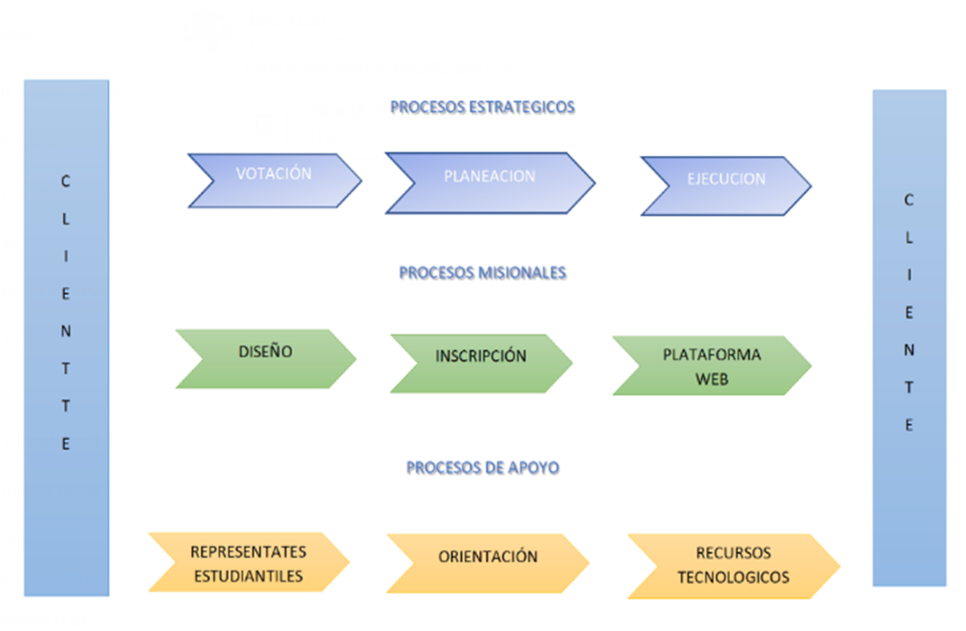
Mapa de procesos

Slide 14
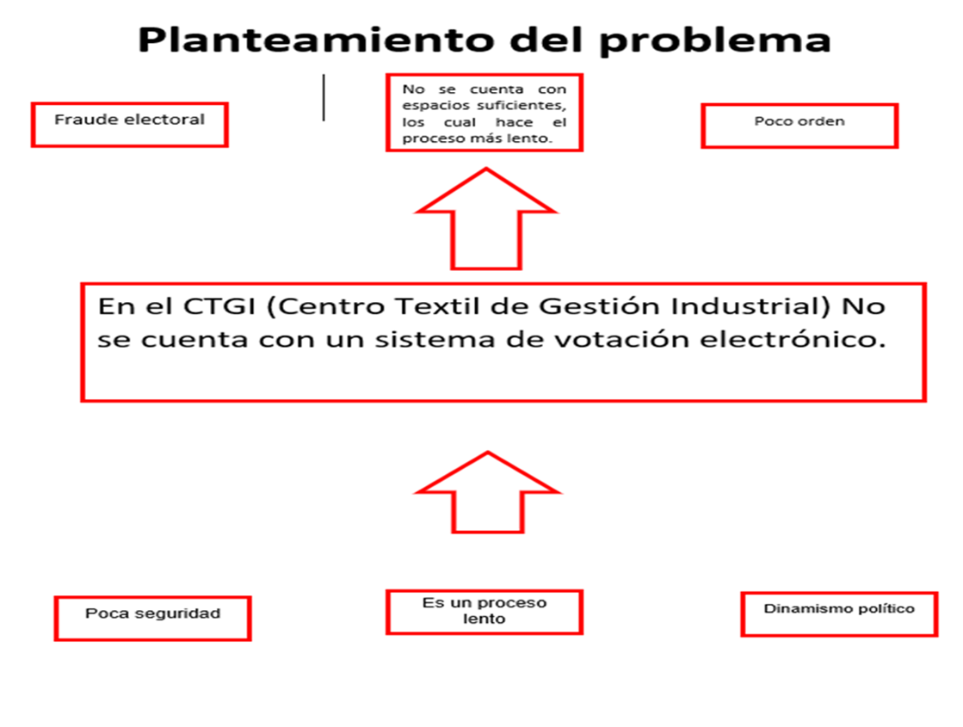
Diagrama de árbol

Slide 15
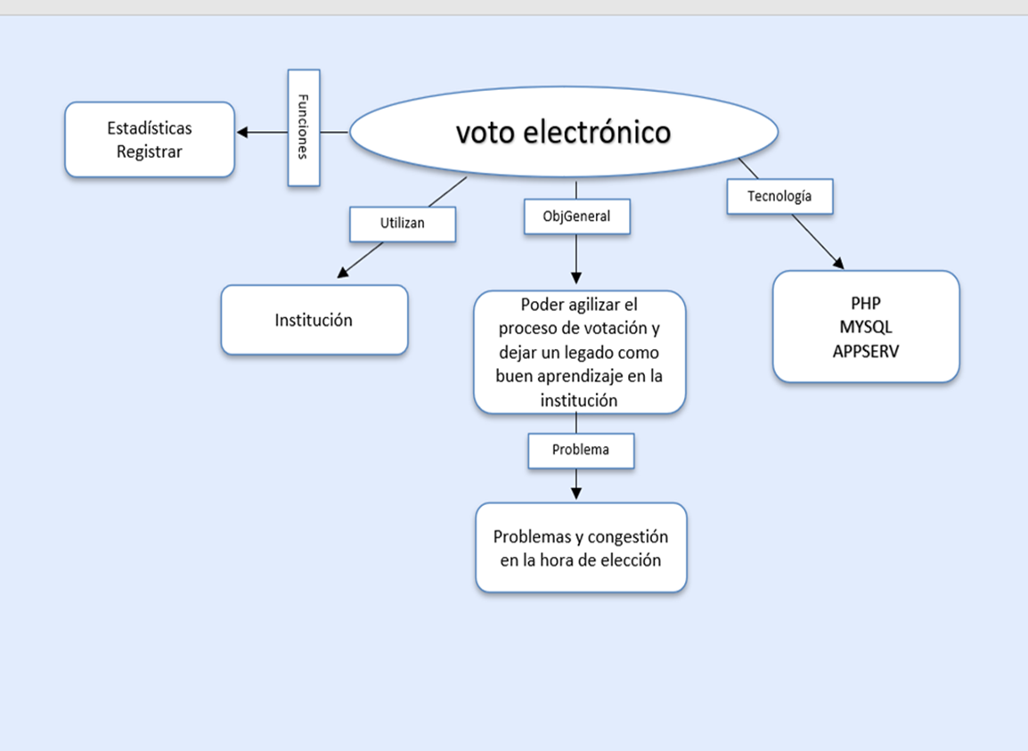
Mapa mental

Slide 16

Logo

Slide 17
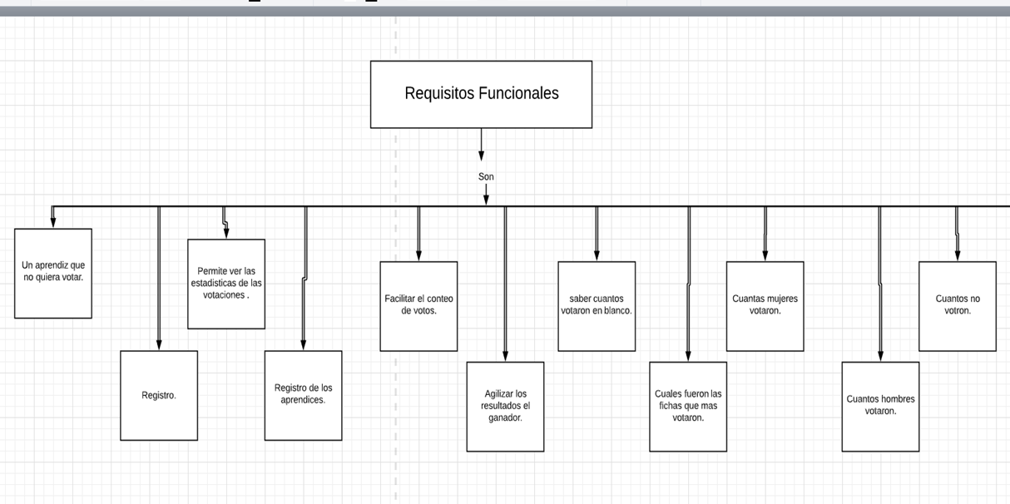
MAPA CONCEPTUAL FUNCIONALES-

Slide 18
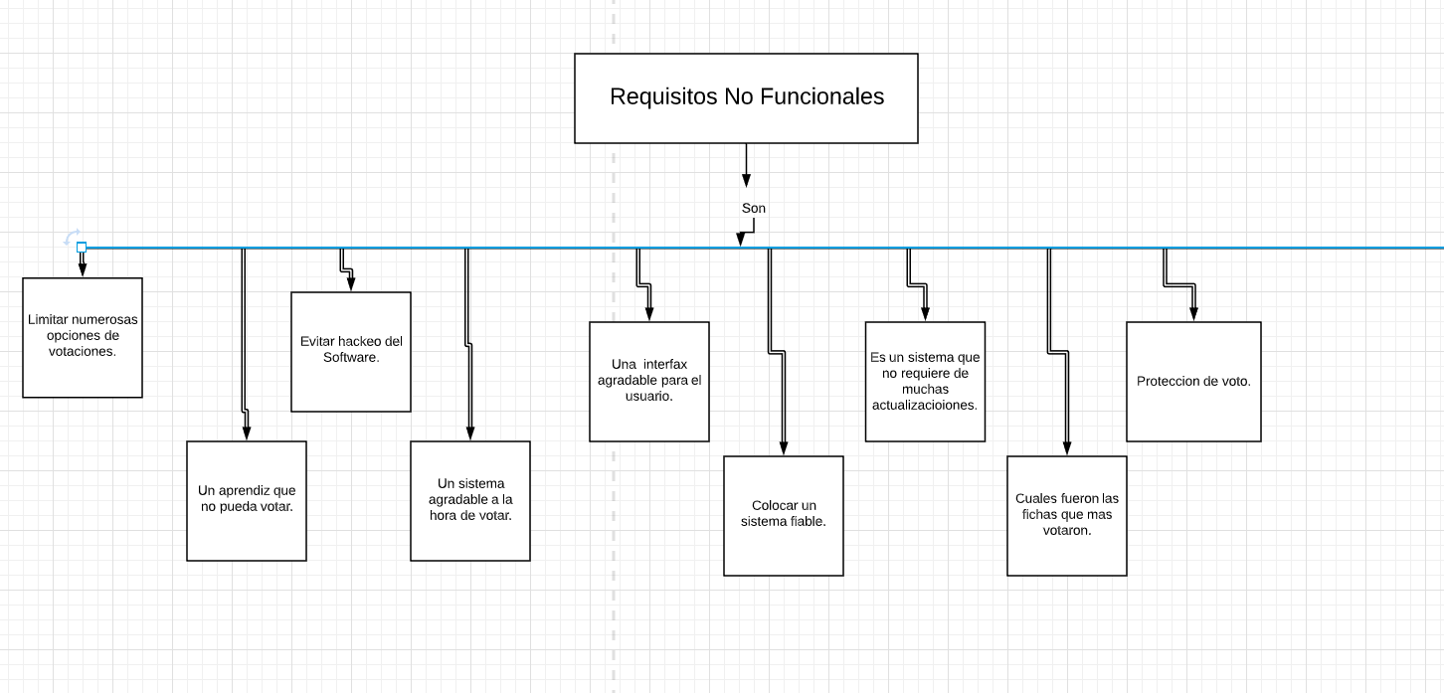
MAPA CONCEPTUAL NO FUNCIONALES

Slide 19
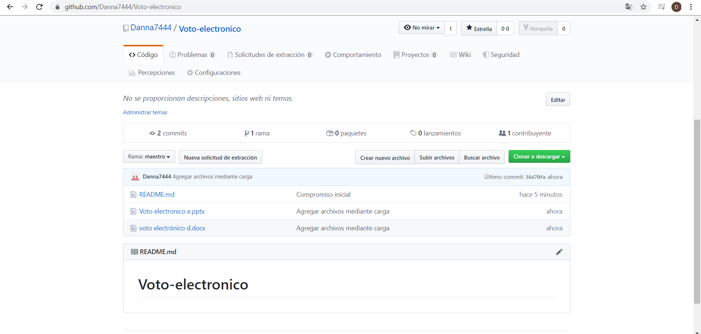
Github imagen del repositorio
https://github.com/Danna7444/Voto-electronico

Slide 20
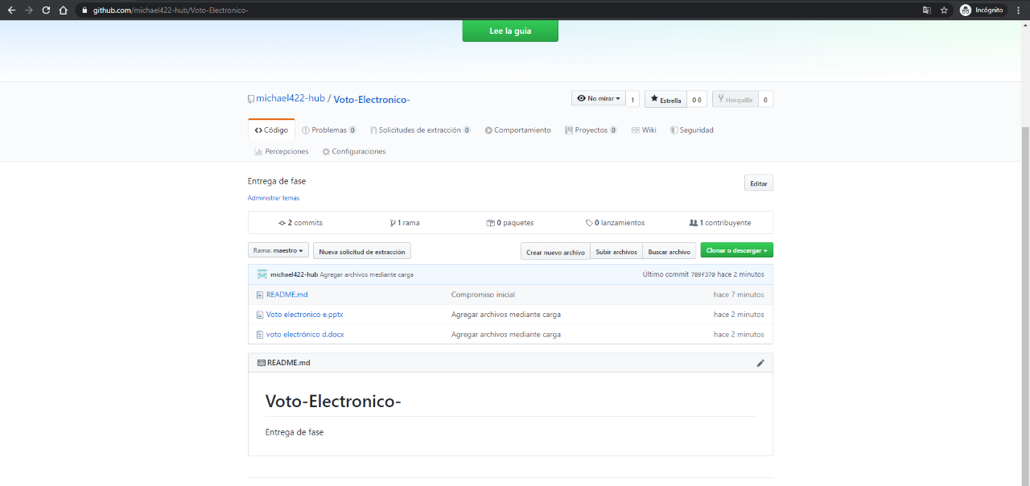
Github imagen del repositorio
https://github.com/michael422-hub/Voto-Electronico-

Slide 21
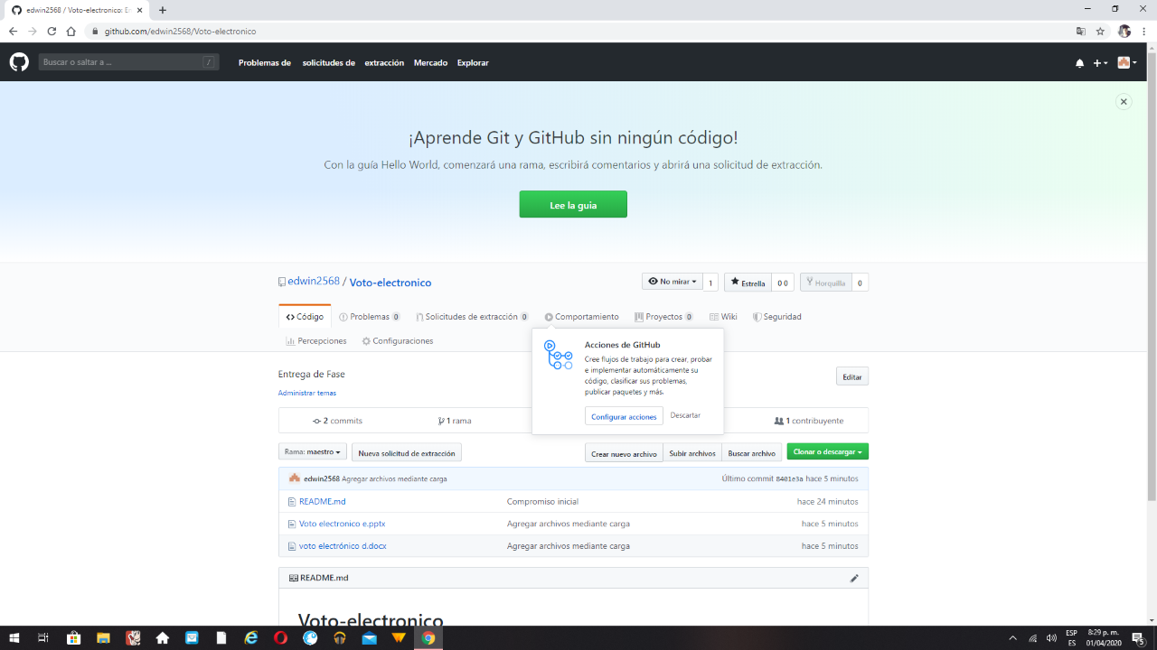
Github imagen del repositorio
https://github.com/edwin2568/Voto-electronico/upload/master

